Slide 1

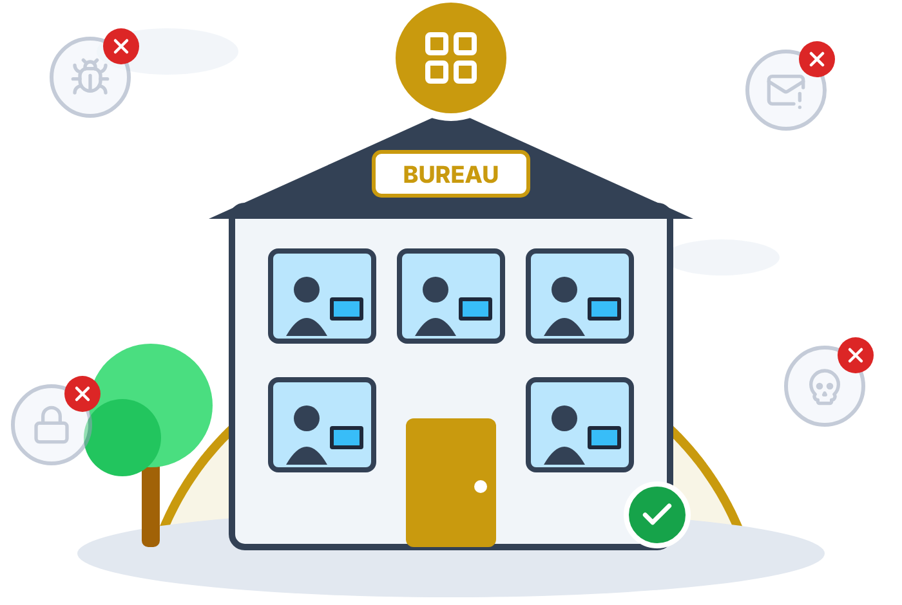

Microsoft 365
Messagerie et outils de bureau, partout et à jour
L'installation minimum, expliquée simplement

Slide 2
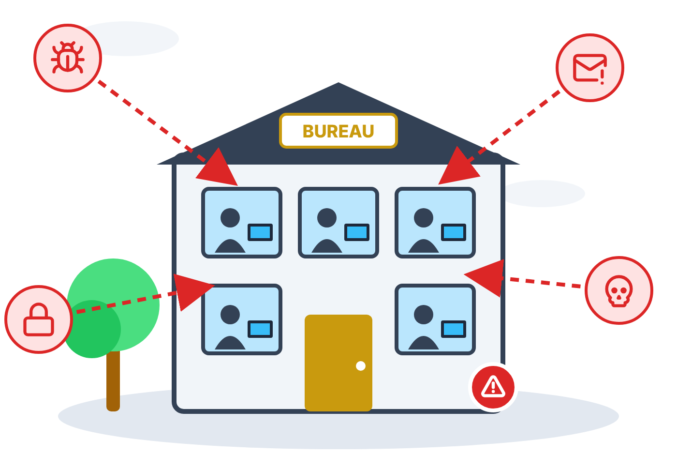



Des outils dispersés et vieillissants
Messagerie de l'opérateur, logiciels de versions différentes, fichiers sur un seul PC : tout dépend d'une machine.
Mails stockés sur un seul ordinateur : perdus s'il tombe en panne
Versions d'Office différentes, fichiers qui ne s'ouvrent pas
Mails et agenda pas synchronisés sur le téléphone
Sans protection adaptée
Absolute Micro — Microsoft 365
1 / 6

Slide 3
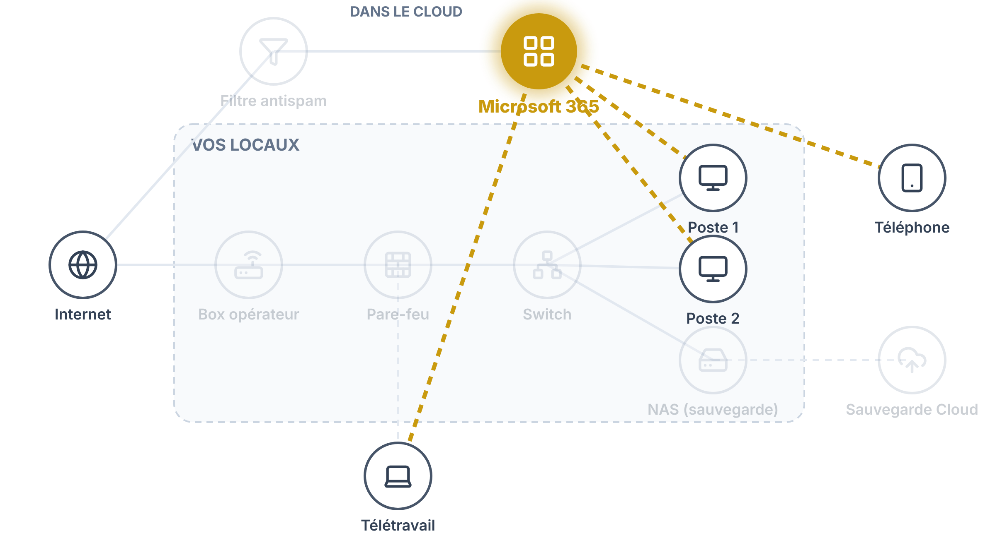
Où se place l'outil dans votre installation ?
Microsoft 365 est dans le Cloud : chaque appareil s'y connecte et retrouve les mêmes données.
Absolute Micro — Microsoft 365
2 / 6

Slide 4
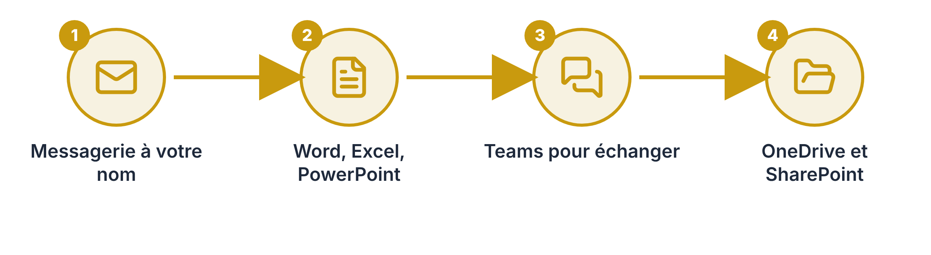
Ce que contient l'abonnement
Un compte par personne, utilisable sur PC, Mac, tablette et téléphone, toujours à jour.
Absolute Micro — Microsoft 365
3 / 6

Slide 5



L'installation minimum
Votre nom de domaine
Pour des adresses @votre-entreprise.fr
Prérequis
Une licence par utilisateur
Le niveau est choisi selon l'usage
Abonnement
Mise en place et migration
Création des comptes, transfert des mails existants
Absolute Micro
Absolute Micro — Microsoft 365
4 / 6

Slide 6


Sans l'outil… avec l'outil
Sans
Avec
Mails perdus si le PC casse
Tout est dans le Cloud, rien ne se perd
Logiciels à racheter à chaque nouvel ordinateur
Licence liée à la personne, pas au PC
Agenda et contacts non partagés
Agendas et contacts partagés sur tous les appareils
Absolute Micro — Microsoft 365
5 / 6

Slide 7



Ce qu'Absolute Micro fait pour vous
Migration
Comptes
Assistance
Transfert de vos mails existants
Création, départs et arrivées
Aide au quotidien
Un seul interlocuteur : 01 34 87 74 43 — contact@absolutemicro.fr
Absolute Micro — Microsoft 365
6 / 6

